Slide 1
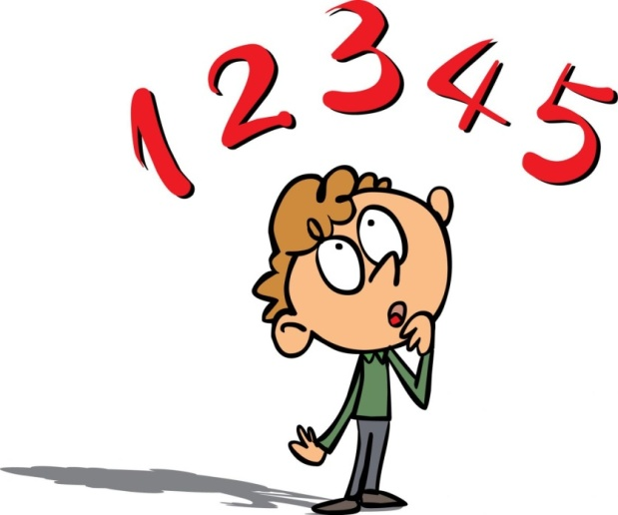
Задачи в математике и жизни
Поречная Ирина Викторовна,
учитель математики
МКОУ«Суджанская СОШ №2»

Slide 2
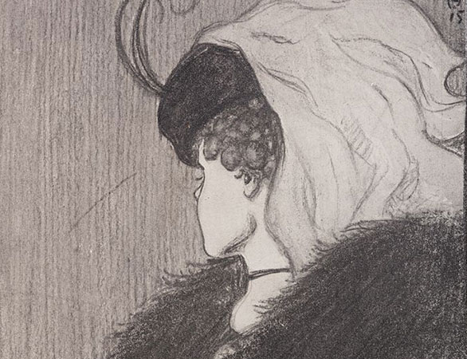

Slide 3
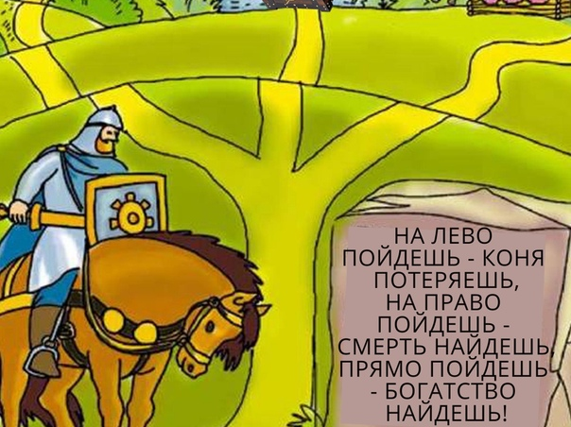
Задачи в математике
и жизни

Slide 4
Что в этой задаче необычного?

Slide 5
Нет четко поставленного условия
Нет известного заранее алгоритма решения
Нет единственно правильного ответа

Slide 6

Владелец одного небольшого ресторана в Америке оказался на грани банкротства. Главная причина — мало посетителей. Он как-то пожаловался на трудности своему другу, а тот неожиданно предложил оригинальную идею. Хозяин попробовал и, через некоторое время клиентов в заведении было хоть отбавляй. Предложите и вы, как завлечь людей в ресторан? Учтите, что повар в ресторане был хороший, обстановка уютная, а сервис на высоте.

Slide 7
Маша и Коля ходят в одну и ту же школу. Маша живет в трех километрах от нее, а Коля в пяти. На каком расстоянии друг от друга живут Маша и Коля?

Slide 8
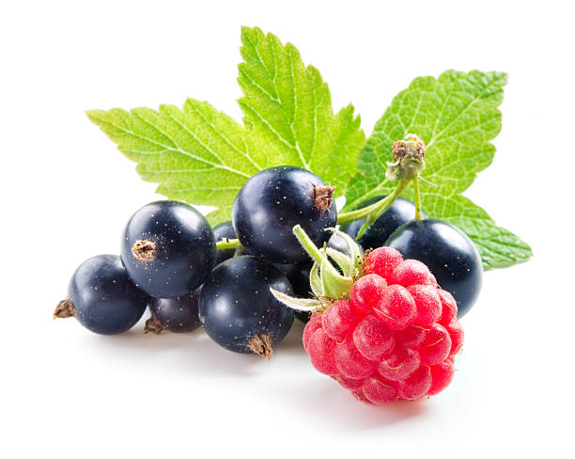
Маша в саду собирала ягоды. Она набрала две банки смородины и
5 стаканов малины. Сколько ягод набрала Маша?

Slide 9
В прямоугольнике стороны равны
8 см и 3 см, а периметр 22 см. Найти площадь прямоугольника.

Slide 10

На пост председателя школьного совета претендовали два кандидата. В голосовании приняли участие учащиеся 7-11 классов. Голоса между кандидатами распределились в отношении 3:5. Сколько голосов получил победитель?

Slide 11
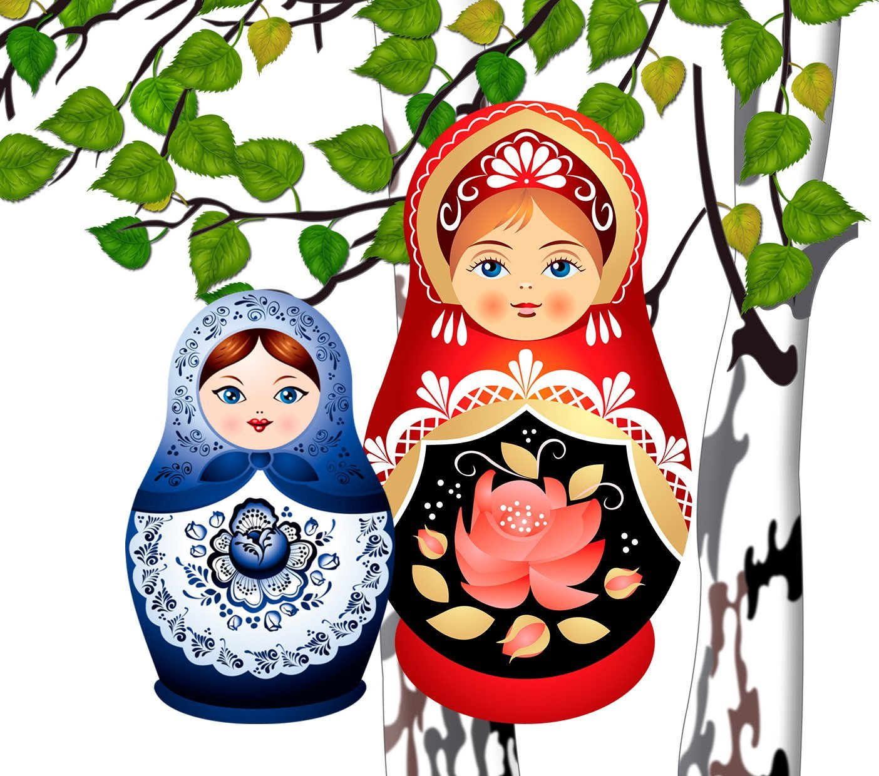
Одна матрешка стоит 50 рублей, а вторая – 40 рубля.

Slide 12
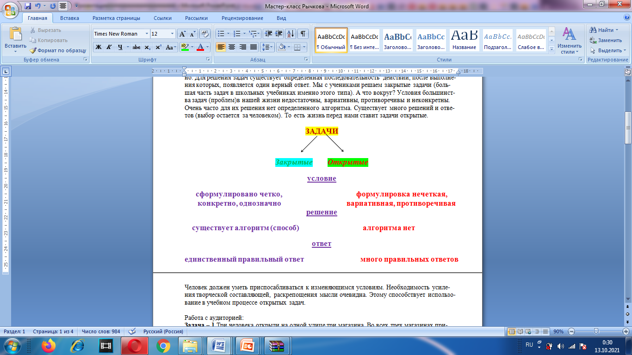

Slide 13
На улицах нашего города растут березы, каштаны, тополя. Они не дают нам вкусных плодов. …

Slide 14
Поспели вишни в саду у Маши… И у нее сразу возникла проблема: …

Slide 15
50% суток я сплю,
2 часа я делаю макияж.
Обед готовлю на 1 час дольше, чем занимаюсь уборкой, некоторое время любуюсь своей красотой…

Slide 16
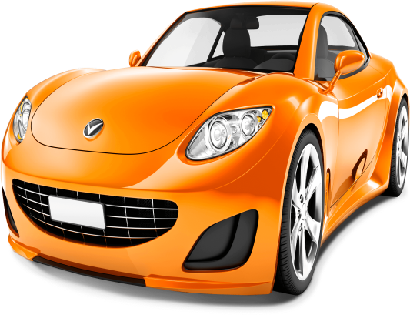
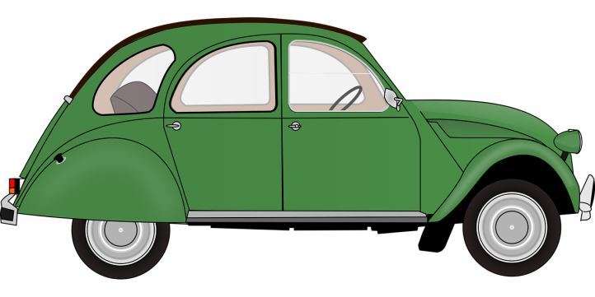
Задача закрытого типа
Расстояние между двумя машинами, едущими по шоссе в противоположном направлении, 200 км. Первая машина двигается со скоростью 60 км/ч, вторая – 80 км/ч. Чему будет равно расстояние между ними через 1 час?

Slide 17
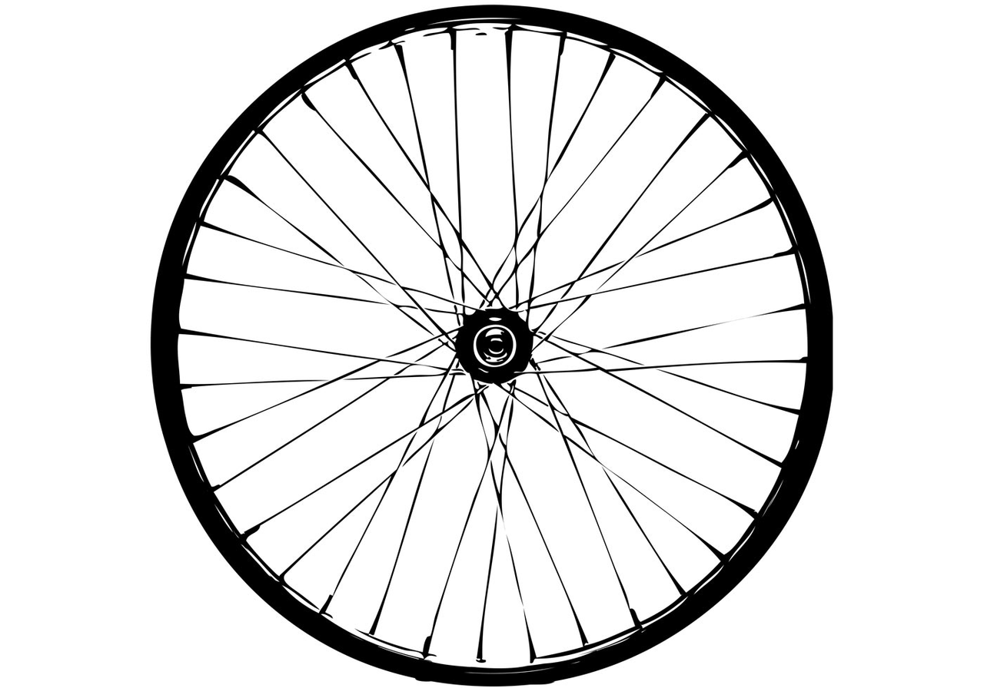
Задача закрытого типа
Сколько спиц в колесе, в котором угол между любыми соседними спицами равен 15°?

Slide 18
Задача закрытого типа
Сумма двух чисел 96, а разность 18. Найдите эти числа.

Slide 19

Какой год называется високосным? Определите, является ли 2084 год (или любой другой) високосным?

Slide 20

Один рыбак купил себе новую удочку длиной 5 метров. Домой ему приходится добираться автобусом. Автобус очень большой, но в нем запрещено перевозить предметы длиной более 4-х метров. Удочка не разбирается и не гнется. Как можно упаковать удочку, чтобы провезти ее в автобусе?

Slide 21
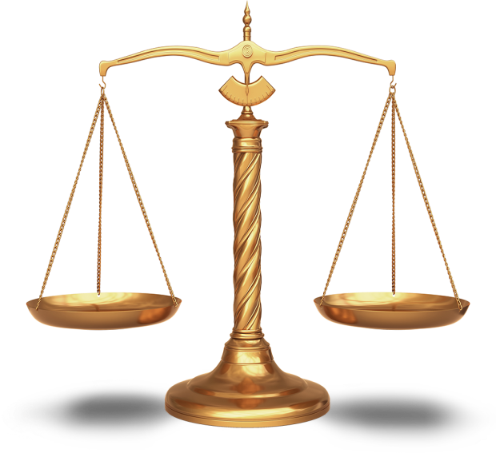
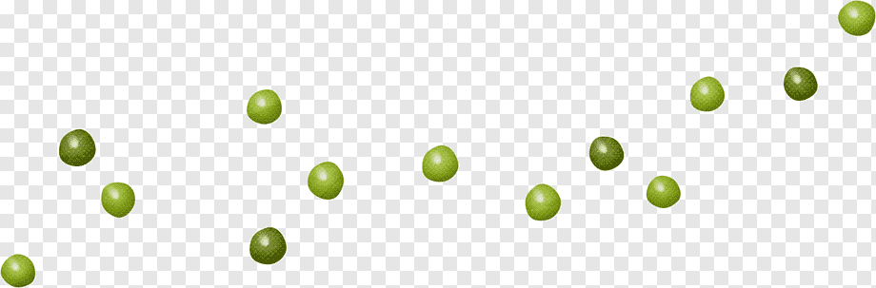
Хочу узнать массу одной горошины. Как я могу это сделать? У меня есть современные электронные весы, которые показывают вес даже очень легких предметов, но они не
реагируют на одну горошину

Slide 22
Синквейн
Тема (существительное)
Признак (прилагательное) |  | Признак (прилагательное)
Действие (глагол) | Действие (глагол) |  | Действие (глагол)
Предложение, состоящее из нескольких слов Характеристика темы в целом
Слово-резюме Вывод

Slide 23
Открытый мир – всегда задача,
Решай – и ждет тебя удача!

Slide 24
Спасибо за внимание!

